Slide 1
Đề tài: Huấn luyện mạng Neuron cho công tác dự báo bằng sự kết hợp giải thuật lan truyền ngược và mô phỏng luyện kim
Người thực hiện: Nguyễn Huy Khánh MSSV:51201637

Slide 2
Nội Dung
Giới thiệu
Cấu trúc, nguyên tắc hoạt động của mạng neuron nhân tạo
Giải thuật Lan truyền ngược
Giải thuật tìm kiếm cục bộ ngẫu nhiên hóa
Giải thuật Mô phỏng luyện kim
Ứng dụng mạng neuron nhân tạo vào công tác dự báo dữ liệu chuỗi thời gian
Chương trình thực nghiệm
Kết quả thực nghiệm
Kết luận

Slide 3
Giới thiệu
Ngày nay nhu cầu về dự báo ngày càng tăng. Để đưa ra dự báo chính xác và có cơ sở, người ta tiến hành thu nhập dữ liệu về các vấn đề mình quan tâm. Một loại dữ liệu thường gặp là dữ liệu chuỗi thời gian- dữ liệu được thu nhập, lưu trữ và quan sát theo thời gian.
Việc dự báo dữ liệu chuỗi thời gian ngày càng chiếm vị trí quan trọng trong hoạt động của các đơn vị tổ chức.Cơ bản có hai kỹ thuật chủ yếu trong việc dự báo chuỗi thời gian là các phương pháp thống kê và phương pháp dùng mạng neuron nhân tạo.

Slide 4
Cấu trúc mạng neuron nhân tạo
Mạng neuron nhân tạo (Artificial Neural Network) là một mô hình toán học định nghĩa một hàm số từ một tập đầu vào đến một tập đầu ra
Mạng neuron nhân tạo là một mạng gồm một tập các đơn vị (unit) được kết nối với nhau bằng các cạnh có trọng số. Một đơn vị thực hiện một công việc rất đơn giản: nó nhận tín hiệu vào từ các đơn vị phía trước hay một nguồn bên ngoài và sử dụng chúng để tính tín hiệu ra

Slide 5
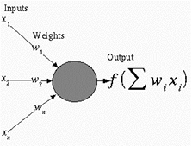
Trong một mạng neuron có ba kiểu đơn vị:
Các đơn vị đầu vào, nhận tín hiệu từ bên ngoài.
Các đơn vị đầu ra, gửi dữ liệu ra bên ngoài.
Các đơn vị ẩn, tín hiệu vào của nó được truyền từ các đơn vị trước nó và tín hiệu ra được truyền đến các đơn vị sau nó trong mạng.
Hình 2.1: Đơn vị mạng neuron

Slide 6
Khi nhận được các tín hiệu đầu vào, một đơn vị sẽ nhân mỗi tín hiệu với trọng số tương ứng rồi lấy tổng các giá trị vừa nhận được. Kết quả sẽ được đưa vào một hàm số gọi là hàm kích hoạt (Activation function) để tính ra tín hiệu đầu ra. Các đơn vị khác nhau có thể có các hàm kích hoạt khác nhau

Slide 8
Có hai loại hình dạng mạng cơ bản: Mạng truyền thẳng và mạng hồi quy
Mạng truyền thẳng (Feed-forward neural network): Một đơn vị ở lớp đứng trước sẽ kết nối với tất cả các đơn vị ở lớp đứng sau. Tín hiệu chỉ được truyền theo một hướng từ lớp đầu vào qua các lớp ẩn (nếu có) và đến lớp đầu ra
Mạng hồi quy (Recurrent neural network): Khác với mạng truyền thẳng, mạng hồi quy có chứa các liên kết ngược từ một đơn vị đến các đơn vị ở lớp trước nó

Slide 9
Chức năng của một mạng nơron được quyết định bởi các nhân tố như: hình dạng mạng (số lớp, số đơn vị trên mỗi lớp, cách mà các lớp được liên kết với nhau) và các trọng số của các liên kết bên trong mạng. Hình dạng của mạng thường là cố định, và các trọng số được quyết định bởi một thuật toán huấn luyện (training algorithm). Tiến trình điều chỉnh các trọng số để mạng “nhận biết” được quan hệ giữa đầu vào và đầu ra mong muốn được gọi là học (learning) hay huấn luyện (training)

Slide 10

Huấn luyện mạng neuron
Áp dụng phương pháp giảm độ dốc (gradient descent) tìm một vector các trọng số sau cho mạng xấp xỉ tốt tập dữ liệu huấn luyện
Ta sử dụng một hàm đánh giá
Mạng xấp xỉ tốt tập huấn luyện nếu hàm lỗi nhỏ

Slide 11

Phương pháp giảm độ dốc bắt đầu tìm với một vector trọng số ngẫu nhiên và duyệt qua các mẫu của tập huấn luyện, mỗi lần duyệt qua các trọng số sẽ được cập nhập theo hướng làm giảm giá trị hàm lỗi. Quá trình này được lặp đi lặp lại cho đến khi đạt được giá trị cực tiểu của hàm lỗi.
Hướng cập nhập các trọng số để làm giảm giá trị hàm lỗi được xác định theo vector độ dốc (gradient) của hàm lỗi E , ký hiệu là

Slide 12

Về mặt toán học vector độ dốc biểu diễn hướng làm tăng giá trị hàm E trong không gian trọng số, do đó sẽ là hướng làm giảm giá trị hàm E

Slide 13
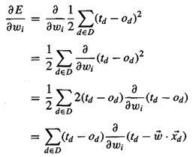
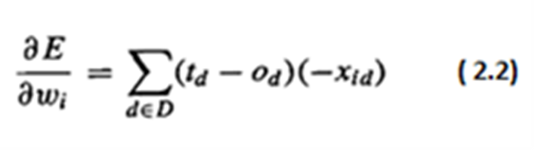

Slide 14

Thay (2.2) vào (2.1) ta được giá trị cập nhập trọng số qua từng bước ta được

Slide 15
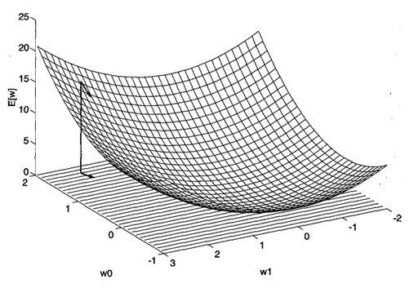
Hình 2.7: Hàm lỗi

Slide 16

Phương pháp giảm độ dốc có hai hạn chế chính là tốc độ hội tụ đôi khi khá chậm và nếu có nhiều cực tiểu cục bộ (local minimum) trên bề mặt của hàm lỗi thì giải thuật dễ rơi vào cực tiểu cục bộ mà không đạt được cực tiểu toàn cục (global minimum). Để giải quyết các khó khăn này người ta đã phát triển phương pháp giảm độ dốc thành phương pháp giảm độ dốc tăng cường (incremental gradient descent)
Khác với phương pháp giảm độ dốc ở trên phương pháp giảm độ dốc tăng cường thực hiện việc tính toán lỗi và cập nhập các trọng số ngay khi duyệt qua một mẫu của tập dữ liệu. Giá trị cập nhập cho các trọng số của phương pháp giảm độ dốc tăng cường là

Slide 17

Hàm lỗi của phương pháp giảm độ dốc tăng cường không phải là hàm lỗi toàn cục cho toàn bộ dữ liệu huấn luyện như phương pháp giảm độ dốc thường mà là hàm lỗi cho từng mẫu trong tập dữ liệu

Slide 18

Giải thuật lan truyền ngược
Giải thuật lan truyền ngược tìm tập các trọng số thích hợp cho một mạng neuron truyền thẳng nhiều lớp bằng phương pháp giảm độ dốc
Hàm lỗi của giải thuật lan truyền ngược được định nghĩa tổng quát như sau

Slide 19
Ý tưởng chính của giải thuật là giá trị lỗi sẽ được lan truyền ngược từ tầng xuất về tầng nhập. Với mỗi mẫu trong tập huấn luyện, mạng neuron được áp dụng để tính đầu ra sau đó giá trị độ dốc của hàm lỗi được tính cho từng đơn của mạng. Cuối cùng giải thuật áp dụng phương pháp giảm độ dốc để cập nhập các giá trị trọng số

Slide 20



Để áp dụng phương pháp giảm độ dốc trước hết ta cần thông tin về đạo hàm riêng phần của hàm lỗi cho từng trọng số
Với

Slide 21

Giá trị được tính theo hai trường hợp tùy theo đơn vị i là đơn vị ở tầng xuất hay tầng ẩn:

Slide 23
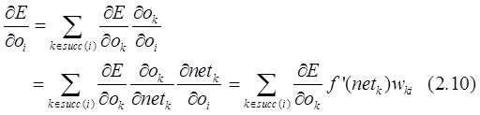
Nếu i là đơn vị tầng ẩn

Slide 24

Thay (2.10) và (2.6) vào (2.5) ta được công thức tính đạo hàm riêng phần của hàm lỗi theo trọng số w_{ij} của đơn vị ẩn i

Slide 25

Mỗi khi thông tin về đạo hàm riêng phần đã biết, bước tiếp theo trong giải thuật lan truyền ngược là cập nhập các trọng số w_{ij}.
Ở đây là hệ số học

Slide 26
Cơ bản có hai phương pháp cập nhập các trọng số phân loại theo thời điểm cập nhập: học theo mẫu (learning by pattern) và học theo epoch (learning by epoch). Một epoch là một lần học duyệt qua tất cả các mẫu trong tập dữ liệu mẫu dùng để học.
Trong phương pháp học theo mẫu áp dụng phương pháp giảm độ dốc tăng cường, cứ mỗi lần một mẫu trong tập dữ liệu được duyệt qua thì các trọng số sẽ được cập nhập
Phương pháp học theo epoch thực hiện lấy tổng tất cả thông tin về độ dốc (gradient) cho toàn bộ tập mẫu (pattern set) sau đó mới cập nhập các trọng số theo phương pháp giảm độ dốc thông thường, nghĩa là nó thực hiện việc cập nhập trọng số sau khi đã duyệt qua hết các mẫu trong tập dữ liệu

Slide 27

Giải thuật lan truyền ngược bị ảnh hưởng bởi hệ số học và độ lớn của đạo hàm riêng phần.
Để quá trình học ổn định hơn, ta thêm vào hệ số quán tính, có tác dụng điều chỉnh mức độ ảnh hưởng của bước cập nhập trước lên bước cập nhập hiện thời

Slide 29
Giải thuật Tìm kiếm cục bộ ngẫu nhiên hóa
Các giải thuật tìm kiếm cục bộ (local search) thường dựa trên một ý tưởng khá đơn giản và tổng quát. Cho P là một bài toán tối ưu tổ hợp (combinatorial optimization problem) mà chúng ta cần giải và s là lời giải hiện hành, mà giả sử s là lời giải khả thi đối với bài toán P, s có giá trị hàm đánh giá là z(s). Một vùng lân cận (neighborhood) được định nghĩa cho s với loại bước chuyển N là N(s), một tập con của không gian lời giải. Nói cách khác, N(s) chứa tất cả các lời giải khả thi của bài toán P mà có thể đạt tới từ lời giải hiện hành s bằng một bước dịch chuyển (move) thuộc loại N. Một bước chuyển là một sự chế biến để di chuyển lời giải hiện hành s đến một lời giải khác x ∈ N(s). Khung thức giải thuật tìm kiếm cục bộ thăm dò vùng lân cận để tìm ra một lời giải x* ∈ N(s) sao cho độ sai biệt δz = z(s) – z(x*) được cực đại hóa (đối với bài toán cực tiểu hóa). Nếu δz > 0, thì ta đã tìm thấy một lời giải tốt hơn lời giải hiện hành, ta chấp nhận lời giải x* này và chuyển nó thành lời giải hiện hành cho bước lặp kế tiếp. Ngược lại, nếu δz ≤ 0, thì s là một lời giải tối ưu cục bộ và sẽ có nhiều kỹ thuật được áp dụng để giúp ta thoát ra khỏi nó.

Slide 30
Giải thuật tìm kiếm cục bộ sẽ lặp theo cách vừa nêu trên cho đến khi thỏa một điều kiện dừng nào đó.
Trong một giải thuật tìm kiếm cục bộ có ba vấn đề thiết kế mà cần phải quan tâm xem xét:
- Cách biểu diễn lời giải
- Cách định nghĩa vùng lân cận
- Chiến lược tìm kiếm
Giải thuật tìm kiếm cục bộ ngẫu nhiên hóa là một dạng thức của giải thuật tìm kiếm cục bộ mà trong đó việc định nghĩa lời giải lân cận của một lời giải có mang tính chất ngẫu nhiên.

Slide 31
Giải thuật Mô phỏng luyện kim
Từng bước của thuật toán mô phòng luyện kim (gọi tắt là SA) cố gắng thay thế các giải pháp hiện tại bằng một giải pháp ngẫu nhiên (lựa chọn theo một danh sách phân phối của các ứng cử viên, thường được xây dựng từ các giải pháp gần với giải pháp hiện tại đang xét), các giải pháp mới sau đó có khả năng được chấp nhận dựa trên một xác suất, quyết định bởi sự khác biệt của giá trị một hàm tương ứng và một tham số toàn cục T (gọi là nhiệt độ - Temperature) giảm dần trong suốt thuật toán thực hiện. Sự phụ thuộc này cũng như việc lựa chọn giữa giải pháp trước đó và giải pháp hiện tại hầu như là ngẫu nhiên khi T lớn, tuy nhiên sẽ cho kết quả chọn lựa tốt hơn khi T giảm dần về 0, cũng như trong việ luyện kim, khi nhiệt độ cao, các nguyên tử chuyển động hỗn độn theo một tốc độ và tần suất lớn, tuy nhiên nhiệt độ càng giảm thì các nguyên tử càng ít chuyển động dần đi.

Slide 32
Xác suất chấp nhận:
Xác suất của việc chuyển từ trạng thái hiện tại S sang một trạng thái kề S’ của nó được định nghĩa bởi một hàm xác suất chấp nhận:
P(e, e’, T)
Hàm phụ thuộc vào các nguồn năng lượng e=E(s) và e’=E(s’) của 2 trạng thái, và một tham số toàn cục T gọi là nhiệt độ. Những trạng thái có năng lượng thấp hơn sẽ tốt hơn những trạng thái có năng lượng cao hơn. Hàm xác suất P phải cho kết quả dương khi e’ > e.
e’ > e ⬄ P(e, e’, T) > 0

Slide 33
s = s0; e = E(s); // khởi tạo trạng thái đầu
sbest = s; ebest = e; // khởi tạo lời giải tốt nhất
k = 0; //khởi tạo biến đếm số bước
while (k < kmax) and (e > ebest){ // lặp kmax lần
T = temperature((kmax - k)/kmax); // tính nhiệt độ
snew = neighbour(s); // tìm trạng thái kề của s
enew = E(snew); // tính năng lượng của trạng thái mới
if (P(e, enew, T) > random()) { // kiểm tra xem có nên di chuyển sang trạng thái mới
s = snew; e = enew; // nếu rơi vào xác suất, thay đổi trạng thái
}
if (e < ebest) // nếu s tốt hơn sbest
sbest = snew; ebest = enew ; // gán lại trạng thái tốt nhất
k ← k + 1; // tăng biến đếm
}
return sbest // trả về sbest tìm thấy.

Slide 34
Chuỗi thời gian
Dữ liệu chuỗi thời gian là dữ liệu được thu nhập, lưu trữ và quan sát theo sự tăng dần của thời gian
Ta ký kiệu chuỗi thời gian là {X_{t}} với t là các số tự nhiên. X_{t} là các biến ngẫu nhiên (random variable) rút ra từ một phân bố xác suất (probability distribution) nào đó. Các chuỗi thời gian thường được biểu diễn bằng một đồ thị với trục hoành là biến thời gian

Slide 35
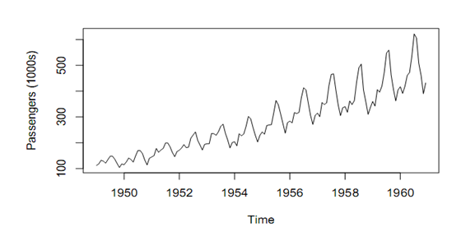

Slide 36
Trong thực tế, khi quan sát chuỗi thời gian ta nhận thấy bốn thành phần ảnh hưởng lên mỗi giá trị của chuỗi thời gian đó là xu hướng (trend), chu kỳ (cyclical), mùa (seasonal), bất quy tắc (irregular).
Xu hướng: Là thành phần thể hiện sự tăng hay giảm giá trị của chuỗi thời gian trong một giai đoạn dài hạn nào đó
Chu kỳ: Là chuỗi biến đổi dạng sóng quanh xu hướng
Bất quy tắc: Là thành phần thể hiện sự biến đổi ngẫu nhiên không thể đoán được của chuỗi thời gian
Mùa: Là thành phần thể hiện sự biến đổi lặp đi lặp lại tại từng thời điểm cố định theo từng năm của chuỗi thời gian

Slide 37
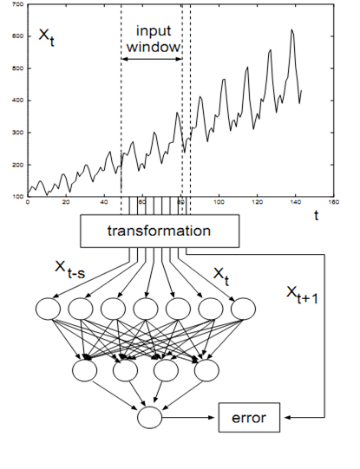
Áp dụng mạng neuron vào dự báo dữ liệu chuỗi thời gian

Slide 38
Mạng neuron học cấu hình mạng từ dữ liệu chuỗi thời gian bằng cách ánh xạ từ một vectơ dữ liệu đầu vào sang dữ liệu đầu ra. Một số lượng dữ liệu liên tiếp của dữ liệu chuỗi thời gian (cửa sổ đầu vào X_{t-s}, X_{t-s+1}, …, X_{t}) được ánh xạ sang khoảng thích hợp (ví dụ [0,1] hoặc [-1,1]) và được sử dụng như dữ liệu đầu vào của tầng nhập. Giá trị s của “cửa sổ đầu vào” tương ứng với số đơn vị ở tầng nhập. Trong giai đoạn truyền tiến, những giá trị đó được truyền qua tầng ẩn rồi đến các đơn vị đầu ra. Khi truyền tới đơn vị đầu ra, giá trị lỗi được tính toán dựa vào sự khác biệt giữa giá trị đầu ra với giá trị của dữ liệu chuỗi thời gian tại thời điểm t+1. Sau đó, giá trị lỗi này được truyền ngược lại tới các kết nối giữa tầng ẩn và tầng đầu ra, kết nối giữa tầng đầu vào và tầng ẩn để cập nhập lại trọng số của các kết nối này.

Slide 39
Quá trình xây dựng mạng neuron cho bài toán dự báo chuỗi thời gian gồm 8 bước:
Lựa chọn các biến
Thu thập dữ liệu
Tiền xử lý dữ liệu
Phân chia tập dữ liệu
Xây dựng cấu trúc mạng
Xác định tiêu chuẩn đánh giá
Huấn luyện mạng
Dự đoán và cải tiến

Slide 40
Lựa chọn các biến
Xác định những biến nào cần được xem xét là điểm mấu chốt.
Đối với một bài toán cụ thể cần thực hiện xem xét các vấn đề lý thuyết mà từ đó sẽ xác định được các nhân tố ảnh hưởng đến bài toán
Để dự đoán cho một biến nào đó có thể dùng các giá trị cũ, trong quá khứ của biến đó, các chỉ số được tính toán từ các giá trị cũ đó hay giá trị của các biến khác mà ảnh hưởng đến biến đang xem xét

Slide 41
Thu nhập dữ liệu
Ta cần phải xem xét chi phí và khả năng có thể thu thập được dữ liệu của các biến đã chọn ra ở bước trước
Sau khi được thu thập, các dữ liệu phải được kiểm tra để đảm tính hợp lệ, tính nhất quán và tránh các dữ liệu bị thiếu sót
Các dữ liệu bị thiếu sót có thể được bỏ qua hoặc chúng có thể xem như không thay đổi so với dữ liệu trước nó, và được tính toán bằng phương pháp nội suy hoặc trung bình các giá trị lân cận

Slide 42
Tiền xử lý dữ liệu
Phân tích và chuyển đổi giá trị các tham số đầu vào, đầu ra mạng để tối thiểu hóa nhiễu, nhấn mạnh các đặc trưng quan trọng, phát hiện các xu hướng và cân bằng phân bố của dữ liệu
Các phương pháp thường dùng: lấy hiệu, lấy logarit tự nhiên, trung bình di động.

Slide 43
Phân chia tập dữ liệu
Trong thực tế, khi huấn luyện, người ta thường chia tập dữ liệu thành các tập: huấn luyện, kiểm tra và kiểm định (ngoài các mẫu). Tập huấn luyện thường là tập lớn nhất được sử dụng để huấn luyện cho mạng. Tập kiểm tra thường chứa khoảng 10% đến 30% tập dữ liệu huấn luyện, được sử dụng để kiểm tra mức độ tổng quát hóa của mạng sau khi huấn luyện. Kích thước của tập kiểm định cần được cân bằng giữa việc cần có đủ số mẫu để có thể kiểm tra mạng đã được huấn luyện và việc cần có đủ các mẫu còn lại cho cả pha huấn luyện và kiểm tra. Tập kiểm định nên bao gồm các giá trị liên tục mới nhất
Một phương pháp chặt chẽ dùng để đánh giá mạng neuron là walk-forward. Phương pháp walk-forward chia tập dữ liệu thành một chuỗi các tập dữ liệu nhỏ hơn huấn luyện-kiểm tra-kiểm định gối chồng lên nhau

Slide 44
Xây dựng cấu trúc mạng
Phương pháp thực hiện xây dựng cấu trúc mạng neuron bao gồm việc xác định sự liên kết giữa các neuron, đồng thời xác định cấu trúc của mạng bao gồm số lớp ẩn, số neuron trong từng lớp
Nếu xây dựng mạng có quá nhiều tầng ẩn, hoặc số lượng đơn vị ở mỗi tầng quá nhiều sẽ dẫn đến vấn đề quá khớp. Tức là khi đó, cấu hình mạng neuron giải thích tập dữ liệu huấn luyện rất tốt, nhưng lại không có khả năng tổng quát hóa, vì thế không thể dùng cấu hình này để dự đoán. Tuy nhiên số tầng hoặc số đơn vị trên mỗi tầng quá ít thì mạng neuron không có khả năng giải thích và dự đoán tốt các chuỗi thời gian phức tạp.
Thực tế đã chứng minh: một mạng neuron với một tầng đầu vào, một tầng ẩn, một tầng đầu ra cùng với sự thay đổi số đơn vị tại mỗi tầng là đủ để xấp xỉ bất kì một hàm liên tục nào. Các mô hình thường dùng trong bài toán dự báo chuỗi thời gian là: 8-8-1, 6-6-1, 5-5-1.

Slide 45

Xác định tiêu chuẩn đánh giá
Để đánh giá khả năng xấp xỉ một chuỗi thời gian của mạng neuron người ta thường dùng hàm tổng bình phương lỗi (sum of squared errors) sau:
Ngoài ra người ta còn dùng các hàm khác là hàm độ lệch tuyệt đối nhỏ nhất (least absolute deviation), hiệu phần trăm (percentage differences).

Slide 46
Huấn luyện mạng
Huấn luyên mạng để học các mẫu từ dữ liệu bằng cách lần lượt đưa các mẫu vào cùng với những giá trị mong muốn. Mục tiêu của việc huấn luyện mạng đó là tìm ra tập các trọng số cho ta giá trị nhỏ nhất toàn cục của chỉ số hiệu năng hay hàm lỗi.
Có ba cách thường dùng để dừng một quá trình huấn luyện. Cách thứ nhất nhà dự báo chỉ dừng quá trình học khi không có một sự cải thiện đáng kể nào của hàm lỗi. Điểm mà mạng neuron không còn cải thiện được nữa gọi là điểm hội tụ. Cách thứ hai là sử dụng một thông số cố định là số lần lặp tối đa, quá trình huấn luyện sẽ dừng nếu số số lần lặp (epoches) vượt quá thông số này. Cách thứ ba là ta sử dụng một tập dữ liệu ngoài dữ liệu huấn luyện gọi là tập dữ liệu xác thực (validation set). Trong quá trình huấn luyện, cứ mỗi lần vector trọng số của mạng neuron thay đổi, tập dữ liệu xác thực này sẽ được đưa vào mạng và tính ra sai số. Giải thuật huấn luyện sẽ dừng khi sai số này nhỏ hơn một ngưỡng mà nhà dự đoán mong muốn.

Slide 47
Dự đoán và cải tiến
Sau khi đã thực hiện các bước trên, ta có được một mô hình mạng neuron dùng để dự đoán. Các giá trị dự đoán của mạng được lưu lại và so sánh với các giá trị thực tế khi chúng xuất hiện. Sau một thời gian, có thể mô hình mạng không còn đúng nữa thể hiện qua việc kết quả dự đoán ngày càng xa các giá trị thật, ta cần phải tiến hành cải tiến mạng hoặc học lại và xây dựng mạng mới theo các bước trước.

Slide 48
Chương trình thực nghiệm
Chương trình thực nghiệm được nhóm hiện thực bằng ngôn ngữ C# trên nền tảng .NET framework với IDE hỗ trợ là Mircrosoft Visual Studio 2013.

Slide 49
Chương trình có các chức năng sau:
Hỗ trợ kiểm tra kết quả huấn luyện với kết quả quan sát thực tế
Xây dựng và huấn luyện mạng neuron bằng hai giải thuật lan truyền ngược, mô phỏng luyện kim và giải thuật lai.
Hỗ trợ dự báo với mô hình mạng sau khi huấn luyện
Hỗ trợ import/export mô hình mạng đã huấn luyện ra file XML
Hỗ trợ nhập và duyệt các file dữ liệu nhằm trích xuất các giá trị cho huấn luyện, kiểm tra và dự báo

Slide 50
Điều kiện dừng của quá trình huấn luyện được hiện thực dựa vào số epoch và sai số học. Quá trình học sẽ dừng khi không có sự thay đổi đáng kể của sai số qua mỗi lần lặp hay số epochs đã vượt quá một ngưỡng cố định do người dùng nhập vào (trên textbox có nhãn là Maximum Number of Epoches). Sai số được đánh giá là không thay đổi đáng kể khi độ lệch của sai số hiện thời so với sai số trong vòng lặp trước nhỏ hơn một giá trị được người dùng nhập vào (trên textbox có nhãn là Residual of Errors).

Slide 51



Chương trình hiện thực cho phép người dùng tiến hành đánh giá mạng vừa huấn luyện trên một tập dữ liệu nằm ngoài tập dữ liệu huấn luyện. Giá trị các hàm lỗi sau đây sẽ được tính và xuất ra cho người dùng:
Hàm tồng bình phương lỗi (sum of squared errors):
Hàm trung bình tuyệt đối lỗi (mean absolute errors):
Hàm trung bình bình phương lỗi (mean squared errors):

Slide 52
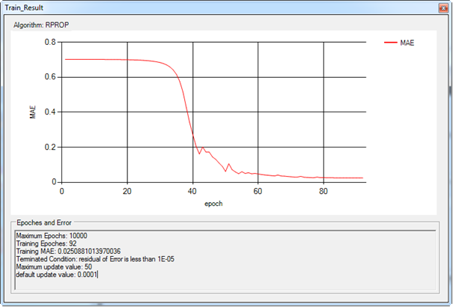
Hình 4.7: Giao diện kết quả của quá trình huấn luyện

Slide 53
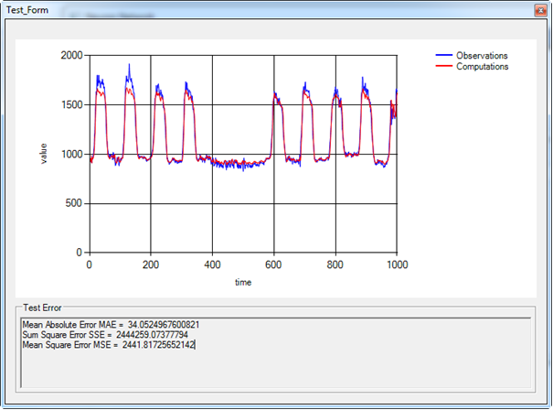
Hình 4.9: Giao diện kết quả kiểm tra huấn luyện

Slide 54
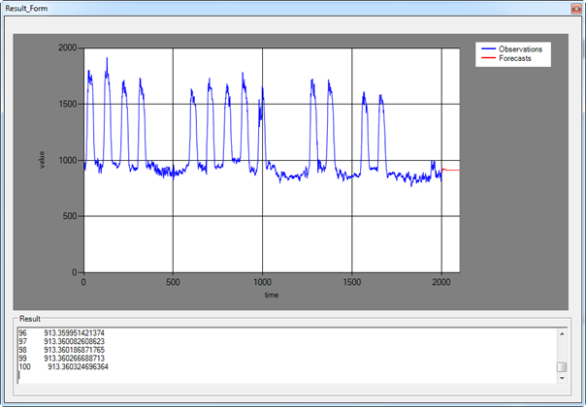
Hình 4.11: Giao diện kết quả của dự báo

Slide 55
Kết quả thực nghiệm
Các dữ liệu được thực nghiệm là: dữ liệu về (1) Nhu cầu năng lượng ở Italia, (2) Tỉ giá giữa đồng euro và đồng đô la, (3) Chỉ số tiêu dùng xăng dầu của người của người dân thành thị ở Mỹ, (4) Tổng số người sinh theo tháng ở New York. Các bộ dữ liệu trên được lấy từ nguồn internet

Slide 56
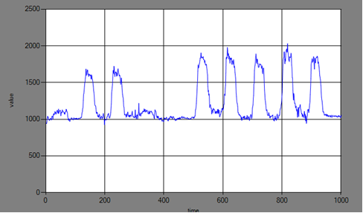
Hình 5.1: Chuỗi thời gian nhu cầu năng lượng ở italia

Slide 57
N | LearnRate | Momen | Epochs | MAE | MAPE | SSE | MSE
1 | 0.1 | 0.1 | 106 | 34.3867652 | 3.11% | 2825098.426 | 2825.09843
2 | 0.2 | 0.2 | 248 | 39.60978969 | 3.05% | 3330883.841 | 3330.88384
3 | 0.01 | 0.5 | 249 | 32.16451358 | 3.01% | 2719939.49 | 2719.93949
4 | 0.5 | 0.3 | 428 | 36.34522278 | 3.05% | 2797961.778 | 2797.96178
5 | 0.05 | 0.4 | 132 | 31.83203992 | 2.96% | 2536969.558 | 2536.96956
AVR | 0.172 | 0.3 | 232.6 | 34.86766623 | 3.0341% | 2842170.618 | 2842.17062
N | MAE | MAPE | SSE | MSE
1 | 31.725253 | 3.02% | 2589317.173 | 2589.31717
2 | 32.3948708 | 3.04% | 2431597.684 | 2431.59768
3 | 32.2126384 | 3.01% | 2725449.192 | 2725.44919
4 | 30.8143836 | 3.01% | 2413180.626 | 2413.18063
5 | 30.5861712 | 2.91% | 2443858.14 | 2443.85814
AVR | 31.5466634 | 2.9975% | 2520680.563 | 2520.68056

Slide 58
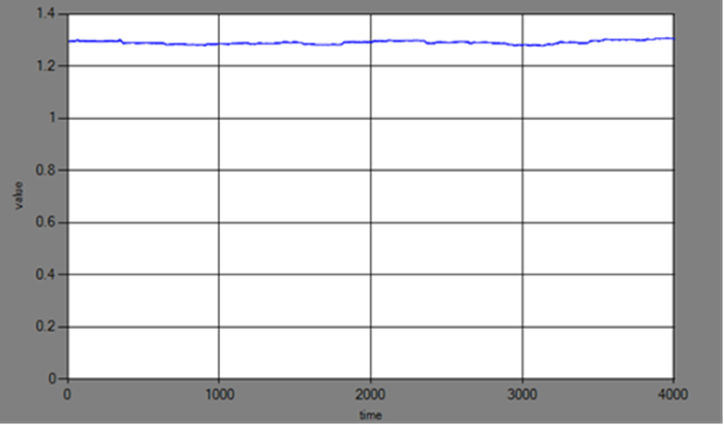
Hình 5.2: Chuỗi thời gian về tỉ giá giữa đồng euro và đồng đô la

Slide 59
N | LearnRate | Momen | Epochs | MAE | MAPE | SSE | MSE
1 | 0.1 | 0.1 | 697 | 0.000283387 | 0.0694% | 0.000151429 | 1.71E-07
2 | 0.2 | 0.2 | 131 | 0.000738583 | 0.0888% | 0.000775127 | 8.73E-07
3 | 0.01 | 0.5 | 712 | 0.000277611 | 0.0754% | 0.000181502 | 2.04E-07
4 | 0.5 | 0.3 | 1616 | 0.000505985 | 0.0677% | 0.000353834 | 3.98E-07
5 | 0.05 | 0.4 | 342 | 0.0003501 | 0.0721% | 0.000235506 | 2.65E-07
AVR | 0.172 | 0.3 | 699.6 | 0.000431133 | 0.07468% | 0.00033948 | 3.823E-07
N | MAE | MAPE | SSE | MSE
1 | 0.00027119 | 0.0486% | 0.000141211 | 1.59E-07
2 | 0.00039467 | 0.0335% | 0.000314101 | 3.54E-07
3 | 0.00026504 | 0.0335% | 0.000164732 | 1.86E-07
4 | 0.00026585 | 0.0384% | 0.000156655 | 1.76E-07
5 | 0.00030441 | 0.0362% | 0.000189994 | 2.14E-07
AVR | 0.00030023 | 0.03804% | 0.000193338 | 2.1772E-07

Slide 60
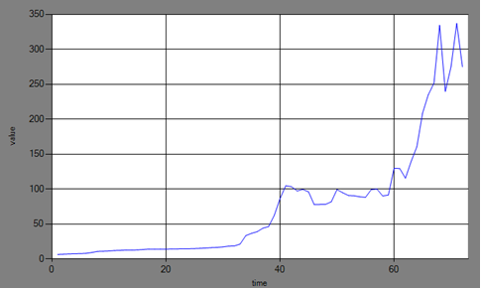
Hình 5.7: Chỉ số tiêu dùng xăng dầu của người dân thành thị ở Mỹ.

Slide 61
N | LearnRate | Momen | Epochs | MAE | MAPE | SSE | MSE
1 | 0.1 | 0.1 | 536 | 28.53793531 | 14.76% | 16326.4521 | 1166.17515
2 | 0.2 | 0.2 | 478 | 27.31980117 | 14.10% | 15121.0212 | 1080.07294
3 | 0.01 | 0.5 | 1448 | 29.60930936 | 15.23% | 17252.7759 | 1232.34114
4 | 0.5 | 0.3 | 497 | 28.2583095 | 15.13% | 16896.1475 | 1206.86768
5 | 0.05 | 0.4 | 724 | 28.31981831 | 14.38% | 16035.4875 | 1145.39197
AVR | 0.172 | 0.3 | 736.6 | 28.40903473 | 14.721% | 16326.3768 | 1166.16977
N | MAE | MAPE | SSE | MSE
1 | 28.3446678 | 14.60% | 16406.06 | 1171.862
2 | 27.6203241 | 13.53% | 15482.32 | 1105.88
3 | 29.3817943 | 14.55% | 16532.69 | 1180.906
4 | 26.8744424 | 15.07% | 16590.71 | 1185.05
5 | 28.7052814 | 14.06% | 16378.25 | 1169.875
AVR | 28.185302 | 14.364% | 16278.01 | 1162.715

Slide 62
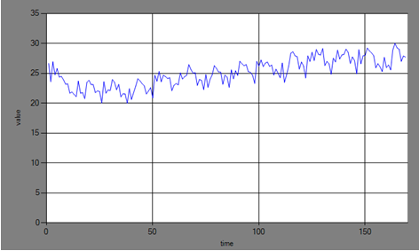
Hình 5.8: Số người sinh ra theo tháng tại NewYork

Slide 63
N | LearnRate | Momen | Epochs | MAE | MAPE | SSE | MSE
1 | 0.1 | 0.1 | 306 | 1.025032058 | 3.49% | 51.1659459 | 1.83E+00
2 | 0.2 | 0.2 | 864 | 1.075614758 | 3.79% | 51.6463217 | 1.84E+00
3 | 0.01 | 0.5 | 832 | 1.03021828 | 3.52% | 51.2783171 | 1.83E+00
4 | 0.5 | 0.3 | 1233 | 1.014601701 | 3.09% | 44.122537 | 1.58E+00
5 | 0.05 | 0.4 | 416 | 1.020530693 | 3.53% | 50.7209292 | 1.81E+00
AVR | 0.172 | 0.3 | 730.2 | 1.033199498 | 3.483% | 49.7868102 | 1.77810036
N | MAE | MAPE | SSE | MSE
1 | 0.96337404 | 3.48% | 50.8494 | 1.82E+00
2 | 0.97729365 | 3.38% | 52.6751 | 1.88E+00
3 | 0.98246451 | 3.41% | 49.72988 | 1.78E+00
4 | 0.84094632 | 2.85% | 36.76344 | 1.31E+00
5 | 0.99803816 | 3.38% | 53.60951 | 1.91E+00
AVR | 0.95242334 | 3.300% | 48.72547 | 1.740195

Slide 64
Kết luận
Chất lượng dự báo của mạng neuron nhân tạo phụ thuộc nhiều vào cấu hình của mạng (số lớp, số đơn vị mỗi lớp) và các tham số của giải thuật huấn luyện.
Về mặt lý thuyết mạng neuron nhân tạo có khả năng xấp xỉ bất cứ hàm liên tục nào, điều này đã làm cho mạng neuron trở thành một công cụ mạnh trong công tác dự báo chuỗi thời gian. Tuy nhiên để tìm một cấu hình tối ưu cho một mạng neuron nhân tạo trong công tác dự báo một chuỗi thời gian nào đó là một việc khó khăn. Ta phải tiến hành việc lưa chọn bằng việc xây dựng nhiều cấu hình khác nhau, qua một quá trình lặp các công đoạn huấn luyện và kiểm tra lựa chọn một cấu hình tốt nhất. Trong quá trình áp dụng mô hình mạng để dự báo, khi các giá trị mới được thu nhập sai số nhiều so với kết quả dự báo, ta cần phải tiến hành huấn luyện lại mạng với các dữ liệu mới.
Kết quả thực nghiệm cho thấy, giải thuật lai có khả năng vượt trội hơn giải thuật lan truyền ngược khi huấn luyện một mạng lớn với bộ dữ liệu lớn.
Mặt hạn chế
Trong chương trình chưa làm hài hòa việc kết hợp 2 giải thuật dẫn đến giải thuật lai chưa đạt hiểu quả tối đa.
Giao diện chương trình hiện thực chưa thân thiện với người dùng.

